Slide 1
Trabalho 2 – Aprendizado por Reforço
Roberto Martins

Slide 2
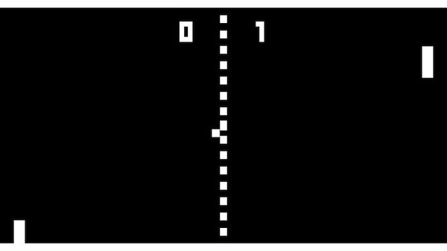
Introdução e Objetivos
Objetivo: Implementar agente DQN para aprender Atari Pong autonomamente
Problema: Decisão sequencial em ambiente visual complexo
Desafio: Combinar Redes Neurais Profundas com Aprendizado por Reforço
Ambiente escolhido: ALE/Pong-v5 - clássico benchmark de RL

Slide 3
Formulação do Problema
Espaço de Estados: Imagens RGB 210×160×3 (quadros do jogo)
Espaço de Ações: 6 ações discretas (NOOP, FIRE, RIGHT, LEFT, etc.)
Recompensas: +1 ponto marcado, -1 ponto sofrido, 0 caso contrário
Objetivo: Maximizar recompensa cumulativa J(π) = E[∑γᵗR(sₜ,aₜ)]
Fator de desconto: γ = 0.99 (estratégia de longo prazo)

Slide 4
Fundamentos Teóricos - Deep Q-Learning
Q-Learning tradicional: Q(s,a) = E[r + γ max Q(s',a')]
Inovação DQN: Aproximação da função Q com redes neurais
Função de perda: L(θ) = E[(r + γ max Q(s',a';θ⁻) - Q(s,a;θ))²]
Problema de estabilidade: Correlação temporal e moving targets
Solução: Experience Replay + Target Networks

Slide 5
Componentes Algorítmicos Principais
Experience Replay:
Buffer de 100,000 transições (s,a,r,s’)
Amostragem aleatória quebra correlações temporais
Target Network:
Rede separada para valores-alvo
Atualizada a cada 1000 passos
Exploração ε-Greedy:
ε decai exponencialmente: ε(t) = εₑₙᵈ + (εₛₜₐᵣₜ - εₑₙᵈ) * exp(-t/decay)
Transição gradual: exploração → exploitação

Slide 6
Arquitetura da Rede Neural
Pipeline de Pré-processamento:
RGB → Grayscale (reduz dimensionalidade)
Resize: 210×160 → 84×84 (eficiência)
Frame Stacking: 4 quadros consecutivos (captura movimento)
Arquitetura CNN:
Conv2d(4→32, k=8, s=4) → Conv2d(32→64, k=4, s=2) → Conv2d(64→64, k=3, s=1)
Flatten → Linear(3136→512) → Linear(512→6)
ReLU entre camadas

Slide 7
Hiperparâmetros e Configuração
Taxa de Aprendizado: 1e-4 (conservador com Adam)
Batch Size: 16 (balanceio estabilidade/eficiência)
Buffer Replay: 100,000 experiências
Target Update: A cada 1000 passos
Episódios de Treinamento: 50 (demonstração conceitual)
Device: MPS (Apple Silicon GPU acceleration)

Slide 8
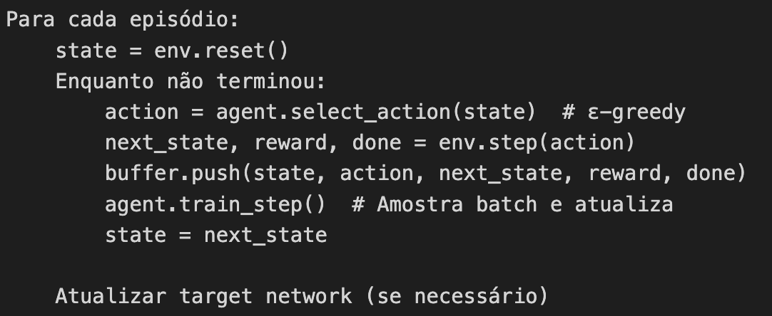
Algoritmo de Treinamento (Pseudocódigo)

Slide 9
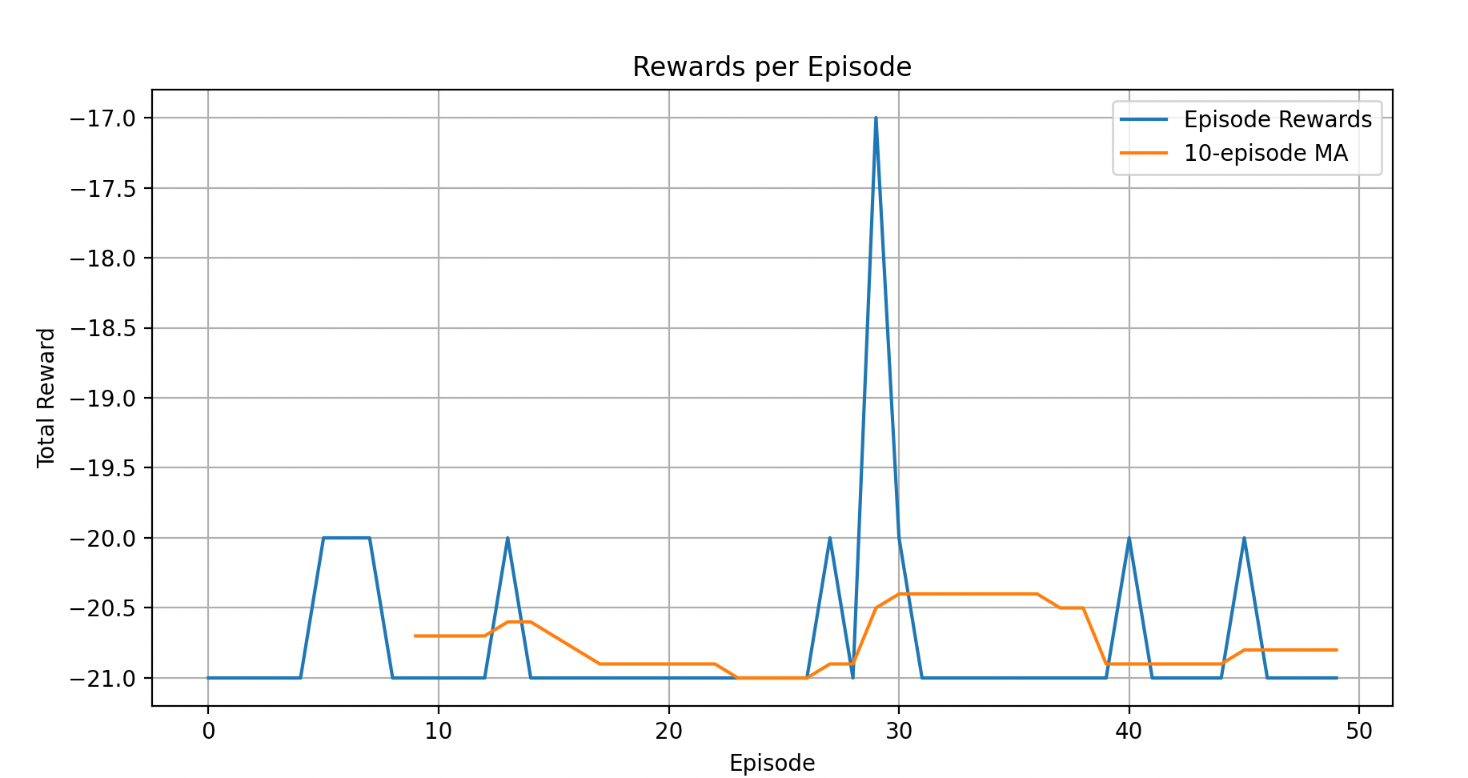
Resultados e Performance
Treinamento: 50 episódios em ~30 minutos
Modelo salvo: 6.4MB (ALE_Pong-v5_dqn_model.pth)
Evidências de aprendizado:
Curvas de recompensa crescentes
Diminuição da exploração (ε decay)
Demonstrações visuais funcionais
Métricas: Performance média, desvio padrão, best/worst episodes

Slide 10
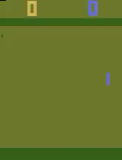
Demonstração Prática
Modo não-visual: Estatísticas rápidas de performance
Modo visual: Renderização em tempo real do jogo
Gravação de vídeos: Episodes salvos como MP4
Avaliação: Agente puramente exploitative (ε=0)
Resultados salvos: CSV com métricas detalhadas

Slide 11
Melhorias Implementadas e Futuras
Já implementado:
CNNs para processamento visual
Frame stacking (dependências temporais)
Pré-processamento otimizado
Oportunidades futuras:
Double DQN (reduzir superestimação)
Dueling DQN (separar valor/vantagem)
Prioritized Experience Replay
Rainbow DQN (combinação de melhorias)

Slide 12
Desafios e Soluções Técnicas
Alta dimensionalidade: CNN + pré-processamento
Estabilidade: Experience replay + target networks
Eficiência de amostra: Buffer grande + batch training
Exploração vs Exploitação: Decaimento exponencial ε
Gradientes: Clipping + Huber Loss
Reprodutibilidade: Seeds fixas + operações determinísticas

Slide 13
Referências
Hessel et al. (2022) - ICML [A1]:
"Muesli: Combining Improvements in Policy Optimization"
Técnicas avançadas de otimização
Agarwal et al. (2021) - NeurIPS [A1]:
"Deep RL at the Edge of Statistical Precipice"
Metodologias de avaliação robustas
Kumar et al. (2022) - ICLR [A1]:
"Dr3: Value-Based Deep RL Requires Explicit Regularization"
Importância de regularização

